Slide 1
Les collectivités : des leviers pour encourager le mouvement dans l’espace public
Les espaces publics : des déterminants de la qualité de vie des habitants
CAUE de l’Allier
29/09/2022

Slide 2
Introduction : quelques repères

Slide 3
Introduction
10 repères pour bouger efficacement

Slide 4
1- Politiques publiques favorables au mouvement
Echelle communale/intercommunale
• Schéma de Cohérence Territoriale (SCOT)
• Plan local d’urbanisme (PLU) ou PLUI
• Projet d’aménagement et de développement durables (PADD)
• Plan climat air énergie territorial (PCAET)
• Agenda 21
• Contrat local de santé (CLS)
• Atelier Santé Ville (ASV)
• Schéma d’équipements sportifs
• Plan de Déplacement Urbain (PDU)
• Schéma directeur cyclable
• Plan piéton
• Plans de déplacements établissement scolaire (PDES)
• Contrat de Ville
• Projet éducatif territorial, Programme local de l’habitat (PLH)
Echelle départementale
• Schéma Départemental d’Accessibilité des Services au Public
• Plan départemental des Espaces, Sites et Itinéraires (PDESI)
• Plan Départemental des Itinéraires de Promenade et de Randonnée (PDIPR)
Echelle régionale
• Schéma régional de développement du sport (SRDS)
• Plan Régional Sport Santé Bien-Etre (PRSSBE)
• Projet Régional de Santé (PRS), Plan Régional Santé Environnement (PRSE)
• Schéma régional d’aménagement, de développement durable et d’égalité des territoires (SRADDET)
Politiques intersectorielles : santé publique, aménagement urbain, transports, environnement...

Slide 5
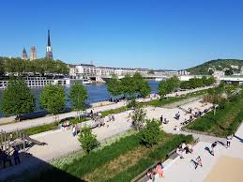
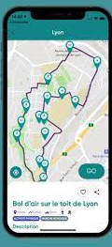
Les collectivités territoriales : un rôle majeur pour les mobilités actives
Environnement bâti
Aménagements des voiries: cheminements piétons et cyclables sécurisés, continus et visibles
Zones de repos avec banc
Parcs, espaces verts
↘ vitesse, zones de circulation apaisée…
Mise en évidence de cheminements et services
Jalonnement en temps
Carte des temps de parcours, points d’intérêt, aménagements…
Circuits urbains balisés (parcs, patrimoine)
Stationnement vélo sécurisé
Vélos en libre-service
Communication
Itinéraires de promenades, cartes, différents services
Code de la route en faveur des piétons
Accompagnement de certains publics
Organisation ou soutien d’actions
- Balades urbaines collectives encadrées
- Défis mobilités / ateliers intergénérationnels
- Pédibus/vélobus
- Vélo-écoles / prise en main
- Déclinaison d’évènements (fête du vélo…)
Créer un environnement favorable à la marche et au vélo pour tous, et lever les freins psychologiques et physiques

Slide 6
2- Le Design Actif : santé publique, mobilités,
renaturation et lien social
Le Design actif les généralités :
L’aménagement de l’espace public et des bâtiments afin d’inciter à l’activité physique ou sportive, de manière libre et spontanée, pour toutes et tous
Le Design actif permet :
Aux habitants de se réapproprier l’espace public
De favoriser l’accessibilité et la mixité d’usage
La mise en valeur du patrimoine existant
Le développement de l’attractivité du centre ville
La sensibilisation aux enjeux des mobilités douces et végétalisation
Les 3 grands axes du Design Actif :
Favoriser l’accessibilité des espaces
Développer les aménités
Intensifier la sensibilisation pour développer des modes de vie plus actifs
→ Donner envie à toutes et tous de bouger davantage, au quotidien, de manière libre, spontanée et avec plaisir
Notes:
Le design actif est défini comme l’aménagement de l’espace public et des bâtiments afin d’inciter à l’activité physique ou sportive, de manière libre et spontanée, pour toutes et tous
Le design actif permet alors :
Aux habitants de se réapproprier l’espace public
De favoriser l’accessibilité et la mixité d’usage, permettant ainsi la création de liens sociaux
La mise en valeur du patrimoine existant
Le développement de l’attractivité du centre ville permettant ainsi à ses habitants de bouger plus
Le design actif est « découpé » en 3 grands axes :
Favoriser l’accessibilité des espaces
Développer les aménités
Intensifier la sensibilisation pour développer des modes de vies plus actifs
Le design actif a donc pour grand objectif de donner envie à toutes et tous de bouger d’avantage, au quotidien, de manière libre, spontanée et avec plaisir

Slide 7
Le Design Actif exemples
Exemples d’aménagements possibles :
Mise en place de nudges « coup de pouce » dans les bâtiments publics
Créer des éléments sportifs pour adultes à proximité des jeux pour enfants / Créer des infrastructures servant de lieux de rassemblement
Aménager des parcours dans la ville et sur les bords de rives avec différents niveaux d’intensité physique
→ « Bouge dans ta ville » Romainville/ « Les chemins de la formes » Biarritz
Améliorer les aménagements favorisant les mobilités actives
→ Liaisons vertes, zones piétonnes, pistes cyclables
Rédiger un guide d’utilisation des différentes infrastructures
Notes:
Exemple d’aménagements possibles :
Nudges (ou « coup de pouce ») en faveur de l’activité physique et contre la sédentarité
Objectif de cet exemple : augmenter l’usage des escaliers
Dispositif simple et peu coûteux qui aide les individus à prendre de meilleures décisions en leur laissant la liberté de choisir
Formes : posters, affiches / marches décorées / fléchages au sol…
Créer des éléments sportifs pour adultes à proximité des jeux pour enfants ainsi que des infrastructures servant de lieux de rassemblement
Levier pour des pratiques familiales simultanées
Permettre la rencontre des habitants des 2 communes
Aménager des parcours dans le village et sur les bords de rives avec différents niveaux d’intensité physique
Exemple : « Bouge dans ta ville » à Romainville / « Les chemins de la formes » Biarritz
Permet de porter une attention au public le « moins sportif » et permet de renforcer le « Design Universel » c’est-à-dire la prise en compte de tout type de handicap
En créant plusieurs itinéraires classés par catégories : du plus facile, restant sur le plat , au plus difficile exploitant la déclivité de la commune (escaliers, pentes…)
A Romainville des espaces d’agrès de différents types ont été construits pour chaque parcours, ce qui permet de créer une polarité garantissant mixité et convivialité
A Biarritz des cours collectifs utilisant les mobiliers urbains (bancs…) ont été mis en place
Améliorer les aménagements favorisant les mobilités douces et actives (vélo, rollers, course à pied, marche…) comme les liaisons vertes ou l’aménagement des berges de cours d’eau qui permettent aussi de relier les espaces naturels aux zones urbanisées
Rédiger un guide localisant et expliquant l’utilisation des différentes infrastructures

Slide 8
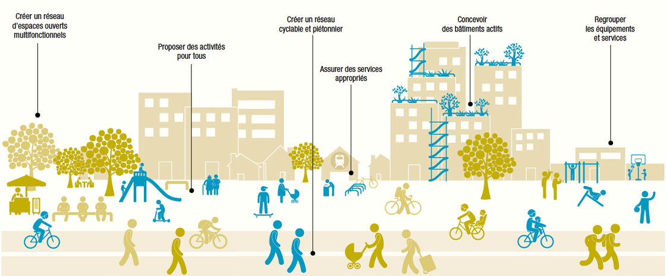
Le Design Actif : En résumé
Résumé du Design actif :
Notes:
Le Design actif se résume donc brièvement par :
Créer un réseau d ’espaces ouverts multifonctionnels
Proposer des activités pour tous
Créer un réseau cyclable et piétonnier
Assurer des services appropriés
Concevoir des bâtiments actifs
Regrouper les équipements et services

Slide 9
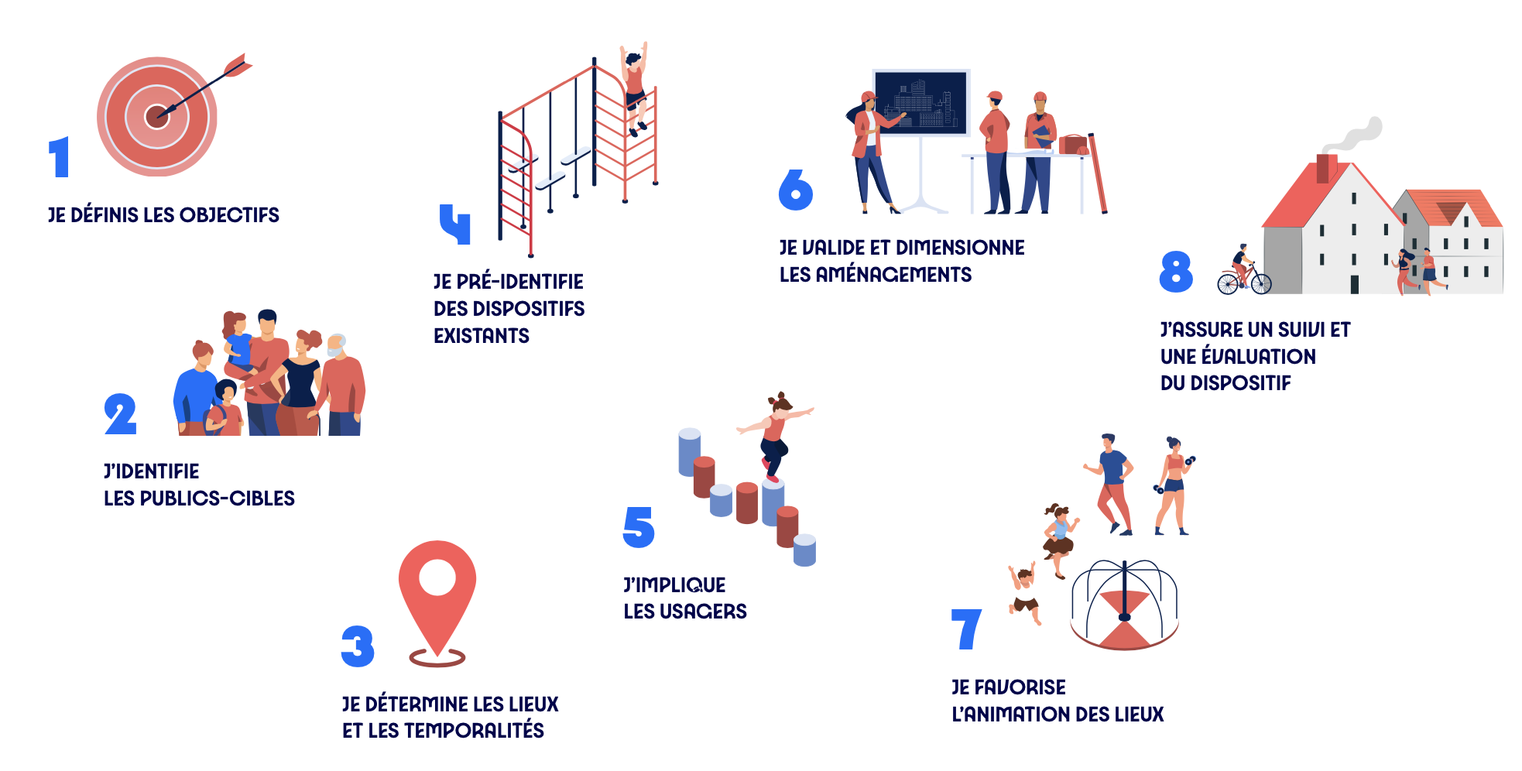
Le Design Actif : une conduite de projet
8 clés pour déployer le design actif sur le territoire :
Définition Conception Animation Suivi
1
6
4
8
2
5
3
7
Notes:
Définition :
1. Définition des objectifs auxquels le design actif contribuera sur le territoire en lien avec les politiques publiques
Santé → inciter à l’activité physique et sportive
Transition → développer les mobilités douces
Inclusion → aménager des espaces plus inclusifs et mixtes
Sport → permettre de nouvelles pratiques sportives
Bien-être → offrir une nouvelle expérience de la ville
Attractivité → contribuer à l’attractivité d’espaces en requalification
2. Identifier les publics-cibles auxquels seront destinés les dispositifs
3. Déterminer les lieux et les temporalités en s’interrogeant sur les échelles pertinentes, les lieux adéquats, les opportunités de projet
Lieux : rues, places / cours intérieures / bâtiment / berges / réseaux de parcours / communes, intercommunalités
Temporalités : temporaire / saisonnier / préfiguratif / pérenne
Conception :
4. Pré-identifier des dispositifs existants avec les objectifs, les publics, les lieux et les temporalités
Aménagements ponctuels
Aménagements multiples
Aménagements intégrés dans un projet urbain
5. Impliquer les usagers pour approfondir les besoins, choisir les aménagements pertinents et s’assurer de leur bonne appropriation
Concertation
Co-conception
Co-construction
Diagnostic sensible & usager
6. Valider et dimensionner les aménagements retenus en s’articulant avec les services de la collectivité et en identifiant les budgets mobilisables
Aménagements : Marquages & couleurs, végétalisation, mobiliers, agrès, signalétique, trame
Dimensionnement : budget, financements
Animation :
7. Favoriser l’animation des lieux avec des acteurs relais (associations, clubs sportifs et coachs du territoire)
Permet à la collectivité de s’appuyer sur des experts de l’animation dans le domaine de l’activité physique tout en donnant à ces acteurs de la visibilité
Suivi :
8. Assurer un suivi et une évaluation du dispositif
Evaluation
Indicateur à définir en début de projet : utilisation, publics…
Méthode simple d’évaluation : observations de terrain, questionnaires
Capacité à rectifier à la suite de l’évaluation

Slide 10
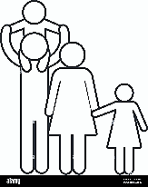
3- Diagnostic territorial APS/sédentarité
Définition des objectifs, du périmètre, du niveau d’observation, de la population cible et des acteurs
Description du territoire, de ses services, de sa population et de son état de santé
Ressources documentaires des territoires
Analyse de données territoriales existantes
Enquêtes / collecte d’informations
Experts scientifiques
Documents de planification intégrant des politiques favorables à l’activité physique et à la lutte contre la sédentarité
- Equipements sportifs - Clubs, associations, licences
- Déplacements actifs : aménagements, pratiques (domicile-travail)
Elus
Description de l’offre et des pratiques
Professionnels / personnes ressources
Questionnaires
Entretiens
- Niveau d’activité physique et de sédentarité
- Perceptions, freins, motivations à la pratique
- Pratiques et perceptions des professionnels
- Politiques territoriales
Habitants du territoire
Approche parcours
Approche participative et partagée
Institutions
Diagnostic territorial
Forces, faiblesses, atouts, opportunités
Priorisation des actions
Mise en œuvre
Evaluation des actions
Comité de suivi / de pilotage
Du diagnostic à l’évaluation des actions
Groupes de travail spécifiques
Approche territoire : définition de typologies de territoires

Slide 11
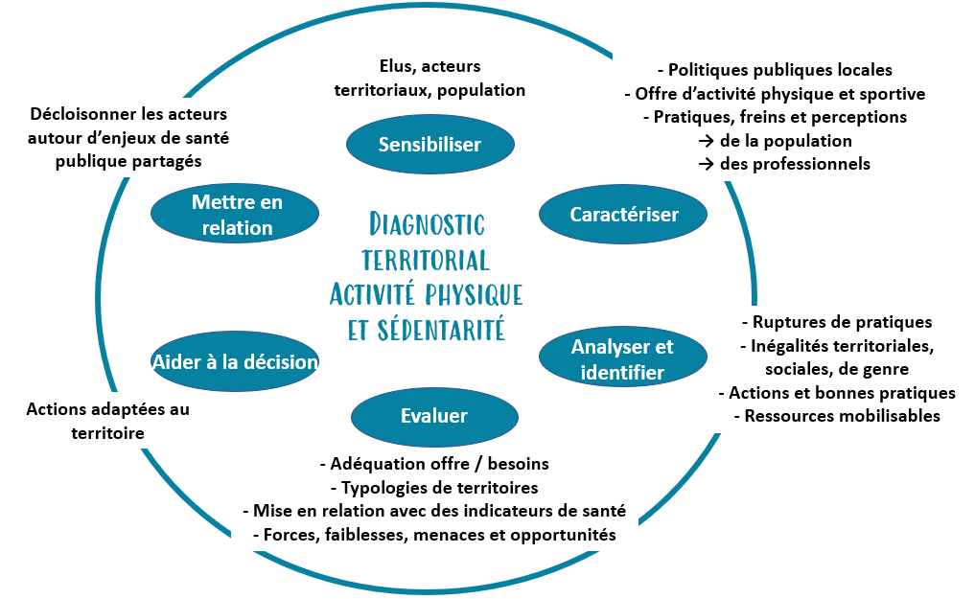
Diagnostic territorial APS/sédentarité
Entretiens - Elus - Professionnels dans les domaines de l’APS, de la santé , de l’éducation, de la petite enfance, du social…
Questionnaires
- Associations
- Communes
- Population générale adulte - Elèves - Enseignants
Rapport du diagnostic à Billom Communauté: https://onaps.fr/experimentation-a-billom-communaute/

Slide 12
Diagnostic territorial APS/sédentarité

Slide 13
Diagnostic territorial APS/sédentarité
Suites du diagnostic pour le territoire de Billom Communauté
Fort engagement des élus et des acteurs du territoire en faveur de l’AP et de la lutte contre la sédentarité
Création d’une antenne de Maison Sport Santé
Financement sur plusieurs années d’une personne ressource pour mettre en œuvre le plan d’action
Prescription d’activité physique adaptée (ateliers passerelles vers une reprise d’AP)
Mobilités actives: projet de Schéma d’élaboration de pistes cyclables
AP/sédentarité en milieu professionnel
AP/sédentarité en milieu scolaire (sensibilisation enseignants scolaires)
Suites du diagnostic pour l’Onaps
Réalisation d’un guide méthodologique pour réaliser un diagnostic sur l’APS/sédentarité

Slide 14
Ce que peut apporter l’Onaps
Une vulgarisation des connaissances / des éléments de plaidoyer
Rubrique « AP et sédentarité » du site internet : https://onaps.fr/
Bulletins thématiques (prochain: sur le Design actif) : https://onaps.fr/debout-linfo/
Colloque annuel (prochain, 17/11 : activité physique et sportive des femmes) : https://onaps.fr/colloque-actives/
Des outils et des ressources
Infographies, quizz, vidéos pédagogiques, interviews, outils d’évaluation : rubrique « Boîte à outils » du site
Fiches actions réalisées en partenariat avec Paris 2024 et des experts nationaux (ex: pratique en milieu rural, développement des mobilités actives…) : https://onaps.fr/fiches-actions/
Bonnes pratiques / actions inspirantes pour les territoires : https://onaps.fr/un-pour-tous-et-tout-ce-qui-bouge/
Newsletter (actualités et ressources) : https://onaps.fr/sabonner-a-la-newsletter/
Rapports d’études et de diagnostics : rubrique « AP et sédentarité » du site internet
Un accompagnement pour la réalisation de diagnostics territoriaux sur l’activité physique et la sédentarité
Selon la méthodologie du diagnostic réalisé à Billom Communauté : https://onaps.fr/experimentation-a-billom-communaute/

Slide 15
NOUS TROUVER
Faculté de médecine
28 place Henri Dunant
63000 CLERMONT-FERRAND
NOUS CONTACTER
04 73 17 82 19
contact@onaps.fr
Soutenu par le

